Slide 1

Общественное участие в школьной жизни: современные тренды
Суслова Светлана Викторовна,
Департамент экономики и финансов НИУ ВШЭ - Пермь
Пермь, 2019

Slide 2

Включение общественности в деятельность школы – один из мировых трендов модернизации образования двух-трех последних десятилетий.
Причины:
усиление консьюмеристского подхода в образовании, связанного со стремлением потребителей отчасти включиться в формулировании заказа на образование;
глобальное развитие демократических процессов: люди все больше ощущают потребность влиять на то, что определяет их жизнь, в частности, на образование.

Slide 3
Формы вовлечения общественности
Государстсвенно-общественное управление (Управляющие советы)
Создание формальных и неформальных объединений с целью привлечения общественных ресурсов

Slide 4
Типы школьных управляющих советов
орган, который несет ответственность, с одной стороны, за эффективную деятельность школы в рамках политики местных и региональных властей, с другой, – за соответствие этой деятельности нуждам учеников и родителей;
консультативный орган для администрации школы;
орган поддержки, обеспечивающий школу дополнительными ресурсами;
медиатор, объединяющий представителей всех заинтересованных лиц и обеспечивающий консенсус между ними.
Kogan et al.,1984

Slide 5
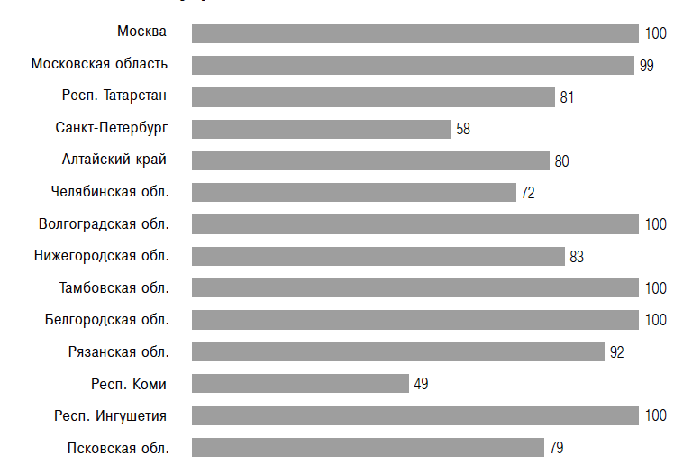
Наличие управляющих советов в школах регионов РФ (Teaching and Learning International Survey), 2013
Е. Ленская, И. Брун (2014)

Slide 6
Современное развитие сферы образовательных услуг требует активного участия широкого круга граждан, которые обеспечивают этот процесс дополнительными ресурсами, как финансовыми, так и временными.
Причины:
образовательные учреждения государственного сектора не успевают за развитием общественных потребностей,
жесткие финансовые ограничения, с которыми сталкивается бюджетный сектор во всем мире.

Slide 7
Динамика создания «школьных» НКО в США
Nelson A.A., Gazley B. (2014)

